Slide 1

移动互联网可及性与家庭风险资产配置
——基于中国家庭金融调查的实证分析
报告人：高新博
2020.09.29

Slide 2
01
研究背景与基本框架
02
分析过程
目录
CONTENT
03
反思与经验总结

Slide 3
第
研究背景与基本框架
1
章
从现实情况出发的研究问题
以研究问题为导向的研究目的

Slide 4
研究问题
移动互联网可及性与家庭风险资产配置关系
2020年4月第45次
《中国互联网络发展状况统计报告》
？
互联网金融涌现
交易成本降低
……
家庭金融新进展
移动互联网普及
2013-2019年移动互联网接入流量

Slide 5
研究框架
关注问题 | 研究过程
移动互联网可及性会是否影响家庭风险资产配置 | 初步实证检验
对于不同分组，影响的程度是否存在不同 | 异质性检验
影响是可靠且稳定的吗？ | 结果稳健性检验
移动互联网可及性如何影响风险资产配置 | 作用机制（渠道）探究
作用渠道挖掘
进一步研究
移动互联网是如何影响到金融资产配置的？
异质性考察
城乡异质性
区域异质性
明确关系
结果稳健性检验
明确移动互联网可及性与家庭金融资产配置，特别是风险资产配置的关系
不同方法刻画关系的支持

Slide 6
研究方法
 | 基础回归 | 异质性分析 | 稳健性检验 | 作用机制
研究目的 | 明确关系 | 影响的差别 | 可靠性和真实性 | 寻找路径 进而影响路径
研究方法 | Probit模型： 参与率为二值变量 Tobit模型： 许多家庭没有风险资产参与，视为截断情况（参考众多文献） IV模型： 同区县的智能手机 | 分组回归检验差异； 加入交互项的回归； | 剔除从事金融行业的家庭样本 更换被解释变量 向上删除1%/5%的变量 | 4.1促进信息流通：中介效应模型 移动互联网→信息获取/金融知识（因子分析）→风险参与 4.2 促进金融可及性：加入交互项的回归

Slide 7
第
分析过程
2
章
研究数据与变量设定
异质性检验
稳健性检验
机制分析
结果报告

Slide 8


2.1研究数据
优质可靠的微观数据
论文使用了2017年中国家庭金融调查（CHFS）数据，2017年第四轮调查样本覆盖全国除、新疆、港澳台地区以外的29个省（自治区、直辖市），355个县（区、县级市），1428个村（居）委会，样本规模为40011户。
中国家庭金融调查收集了人口统计学特征、资产与负债、保险与保障、支出与收入、金融知识等方面的数据，细致询问了家庭金融的相关情况，对家庭金融方面的研究提供了可靠、优质的数据支撑。

Slide 9
2.1变量设置
力图精细的变量设置
变量名称 | 观察值 | 均值 | 标准差. | 最小值 | 最大值
风险资产参与 | 7087 | 0.18 | 0.38 | 0 | 1
风险资产占比 | 7087 | 0.09 | 0.25 | 0 | 1
智能手机使用 | 7087 | 0.74 | 0.44 | 0 | 1
户主年龄 | 7087 | 54.09 | 14.44 | 19 | 94
户主年龄平方 | 7087 | 3133.9 | 1576.4 | 361 | 8836
户主性别 | 7087 | 0.77 | 0.42 | 0 | 1
户主婚姻情况 | 7087 | 0.87 | 0.34 | 0 | 1
户主受教育水平 | 7087 | 10.58 | 3.99 | 0 | 22
户主养老保险参与 | 7087 | 0.82 | 0.38 | 0 | 1
受访者风险属性 | 7087
风险偏好 | 861 | 1 | 0 | 1 | 1
风险中性 | 1617 | 2 | 0 | 2 | 2
风险厌恶 | 4609 | 3 | 0 | 3 | 3
户主外出情况 | 7087 | 0.01 | 0.11 | 0 | 1
党员 | 7087 | 0.23 | 0.42 | 0 | 1
家庭老人个数 | 7087 | 0.78 | 0.89 | 0 | 4
家庭规模 | 7087 | 2.93 | 1.36 | 1 | 13
家庭总资产（对数） | 7087 | 4.14 | 1.61 | -5.99 | 8.01
家庭负债 | 7087 | 0.29 | 0.45 | 0 | 1
家庭住房 | 7087 | 0.18 | 0.38 | 0 | 1
省人均收入 | 7087 | 10.99 | 0.5 | 9.46 | 11.75

Slide 10
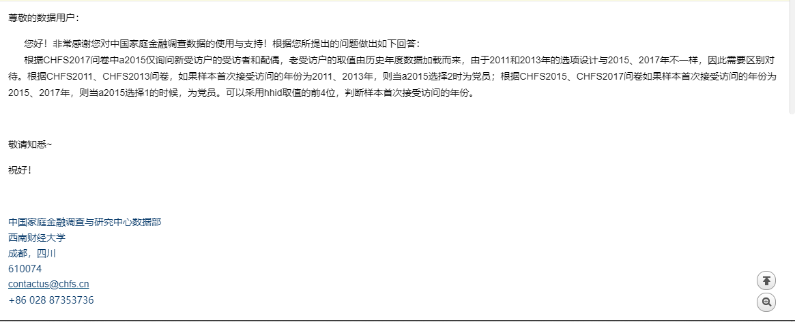
2.1变量设置
变量名称 | 观察值 | 均值 | 标准差. | 最小值 | 最大值
风险资产参与 | 7087 | 0.18 | 0.38 | 0 | 1
风险资产占比 | 7087 | 0.09 | 0.25 | 0 | 1
智能手机使用 | 7087 | 0.74 | 0.44 | 0 | 1
户主年龄 | 7087 | 54.09 | 14.44 | 19 | 94
户主年龄平方 | 7087 | 3133.9 | 1576.4 | 361 | 8836
户主性别 | 7087 | 0.77 | 0.42 | 0 | 1
户主婚姻情况 | 7087 | 0.87 | 0.34 | 0 | 1
户主受教育水平 | 7087 | 10.58 | 3.99 | 0 | 22
户主养老保险参与 | 7087 | 0.82 | 0.38 | 0 | 1
受访者风险属性 | 7087
风险偏好 | 861 | 1 | 0 | 1 | 1
风险中性 | 1617 | 2 | 0 | 2 | 2
风险厌恶 | 4609 | 3 | 0 | 3 | 3
户主外出情况 | 7087 | 0.01 | 0.11 | 0 | 1
党员 | 7087 | 0.23 | 0.42 | 0 | 1
家庭老人个数 | 7087 | 0.78 | 0.89 | 0 | 4
家庭规模 | 7087 | 2.93 | 1.36 | 1 | 13
家庭总资产（对数） | 7087 | 4.14 | 1.61 | -5.99 | 8.01
家庭负债 | 7087 | 0.29 | 0.45 | 0 | 1
家庭住房 | 7087 | 0.18 | 0.38 | 0 | 1
省人均收入 | 7087 | 10.99 | 0.5 | 9.46 | 11.75

Slide 11
稳健性检验
2.2异质性分析
Step1 分组回归：
在检验城乡参与程度异质性时乡村回归结果无法收敛
Step2描述性统计：
乡村在1367个样本家庭中只有18户家庭风险资产占比大于0，结果自然无法收敛；
Step3引入交互项的回归：
问题解决，城乡差异存在
城乡异质性
地区异质性
分组回归的系数差异

Slide 12
2.3稳健性检验
移动互联网可及性对家庭风险资产配置影响显著
剔除家庭中
有从事金融工作的样本
上下删除1%/5%的数据
进一步排除极端值影响的可能
家庭中有人从事金融相关行业，该家庭参与风险市场的可能性就会加大
更换被解释变量
使用“风险资产/资产”比例作为被解释变量检验对家风险资产参与程度的影响

Slide 13
稳健性检验
2.4机制分析
机制1：信息渠道
逻辑分析：
便携性、移动性的非传统信息渠道→
①获取信息的成本降低②移动互联网增强信息时效性
研究方法
使用“对信息的关注程度”作为中介变量：
总方程（参与率和参与程度方程）移动互联网的系数变小，表明是部分中介
使用“金融知识（因子分析法）”作为中介变量：
总方程（参与率和参与程度方程）中移动互联网不显著，表明是完全中介

Slide 14
稳健性检验
2.4机制分析
机制2：金融可及性
逻辑分析：
金融可及性描述的是家庭获得金融服务的容易程度
便携性、移动性的非传统信息渠道→
在家庭投资中一定程度上起到了代替金融机构的作用，速度更快，时效性更强
一般文献:
每万人拥有的银行机构数量（Mookerjee and Kalipioni）
社区附近银行数量（尹志超）
距离金融机构的远近（尹志超）
研究方法：
如何衡量金融可及与否？银行卡！
家庭没有银行卡→金融不可及
交叉项引入

Slide 15
稳健性检验
2.5结果报告
 | 基础回归 | 异质性分析 | 稳健性检验 | 作用机制
研究目的 | 明确关系 | 影响的差别 | 可靠性和真实性 | 寻找路径 进而影响路径
结果 | 移动互联网可及性一方面显著提高了家庭金融风险资产参与概率，另一方面也带来了家庭资产参与程度的深化。 生命周期效应不显著； 财富效应； 党员身份的抑制作用。 | 城乡差异显著： 平均促进作用在城镇家庭比在农村家庭更大（农村家庭的参与率模型并不显著）； 地区间差异显著： 移动互联网可及性对家庭风险市场参与的促进效果在经济发达地区更有效。 | 已有实证没有拒绝结果稳健的假设 | 移动互联网可及性通过降低信息成本，促进信息流通，提高金融服务可及性的角度实现了对家庭金融资产配置的正面影响。

Slide 16
第
反思与经验总结
3
章
意义再探索
经验总结
优化方向

Slide 17
意义再探索
补充性研究
对于互联网与家庭资产配置之间的关系，研究文献并不多
精确立足于互联网发展较为完善的最新阶段——移动互联网阶段
本文首次对移动互联网影响家庭金融资产配置的作用机制进行多角度分解
警示意义
按照本文的结论，移动互联网的普及会进一步拉大城乡间、区域间金融参与的差距，如何定义这种差异？是否要克制这种差异？

Slide 18
优化方向
异质问题
是什么造成了移动互联网在农村地区和欠发达地区对金融参与促进作用的差异？这是一件“好事”还是“坏事”？农村地区、欠发达地区的移动互联网对于风险资产配置的是否仍有进一步发展的潜力？是否要充分激发这一潜力？如果是的话，如何激发这种潜力不至于因为移动互联网导致城乡、不同经济地区的风险资产参与差异进一步加大？
影响路径的进一步分析
是否还有别的、非经典文献中常用的影响路径？
疫情对于互联网可及性对于家庭金融配置的思考
一个猜想：疫情过程中互联网可及性可能会进一步促进移动互联网可及性对风险市场参与的促进作用；同时也会进一步拉大城乡风险资产的差异。

Slide 19

经验总结
论文结构完整
从数据构建到实证检验、异质性分析、稳健性检验、作用渠道分析等步骤有序进行
学有收获
知识性：自学了Probit模型和Tobit模型和许多Stata数据处理细节
程序性：计量实证类论文练笔+1，了解基本框架
情感性：写完代码、打完初稿的感觉好快乐

Slide 20
感谢您的聆听
请批评指正

